Slide 1

CHÀO MỪNG
ANH CHỊ EM
TRONG TÌNH YÊU CỨU CHÚA JESUS
ĐẾN THAM DỰ BUỔI THỜ PHƯỢNG
(NGÀY 30-04-2023)

Slide 2
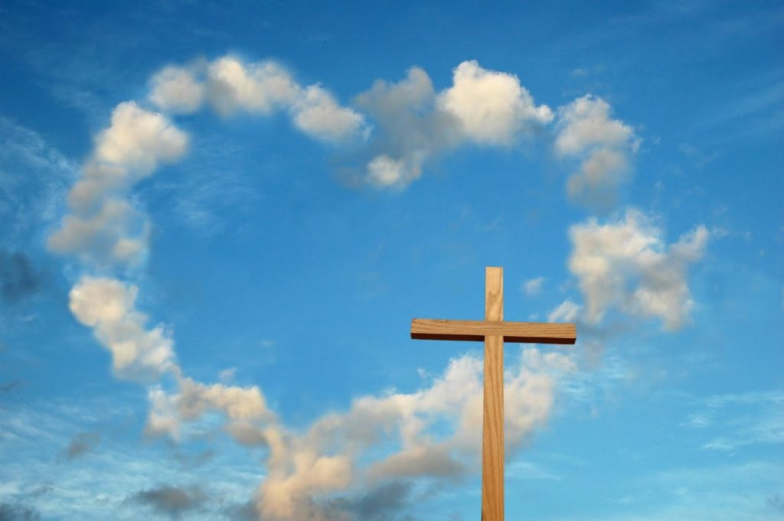
Nội dung
1. Chào hỏi
2. Học câu Kinh Thánh gốc
3. Cầu nguyện
4. Hát Thánh ca
5. Đọc Kinh Thánh đối đáp
6. Chào mừng và thông báo
7. Chia sẻ ơn phước và làm chứng
8. Dâng hiến và cầu nguyện
9. Giảng luận
10. Cầu nguyện chúc phước

Slide 3

CHỈ CÓ DUY NGÀI

Slide 4
Chỉ có duy Ngài làm con luôn mãi yên vui.
Chỉ có duy Ngài là nơi nương náu trọn đời.
Chỉ có duy Ngài làm tâm linh con vui thoả.
Chỉ có duy Cha giúp con vui sống chan hoà.

Slide 5
Và con luôn luôn ghi nhớ công ơn Ngài suốt cả cuộc đời.
Ngài dìu con qua bao phong ba gió mưa tơi tả.

Slide 6
Đời con tưởng chừng đã mất Chúa xót thương dắt đưa con về.
Đường công chính nơi đó Chúa luôn chở che đời con.

Slide 7
Chỉ có duy Ngài làm con tin chắc luôn luôn.
Mãi mãi không còn phiền ưu lo lắng cô đơn.
Nắm chắc tay Ngài tình yêu Cha không thay đổi.
Chúa sống trong con hôm nay cho đến muôn đời.

Slide 8

VÌ GIÊ-XU SỐNG

Slide 9
Trên trời vinh quang, Vua Thánh xuống dương trần.
Xót thương con người sống trong tuyệt vọng.
Thân vàng hi sinh chịu đau thương cứu người.
Hiện Ngài đang sống để đón muôn người tìm nguồn thái an.

Slide 10
Vì Giê-xu sống tôi bước đi với hi vọng.
Bóng đêm xa dần lòng luôn vững tin.
Vì tôi biết rõ Chúa sống quyền uy trên khắp trời.
Vì Giê-xu sống luôn sống với tôi,
tôi vui sống trong ngài.

Slide 11
Trên đường tôi đi, tôi biết Chúa đi cùng.
Dẫu bao khổ nạn vẫn luôn an bình.
Tâm hồn dịu êm, vì luôn luôn có Ngài.
Hiện Ngài đang sống trong mỗi tâm hồn,
bền lòng vững tin.

Slide 12

CHÀO CHÚA THÁNH LINH

Slide 13
Chúa Thánh Linh ơi! Con xin chào Chúa.
Buổi sáng tươi vui trong năng quyền Ngài.
Chúa Thánh Linh ơi! Con xin chào Chúa.
Hãy dẫn dắt con trong ngày hôm nay.

Slide 14
Thần Linh sự sống, xin Ngài hãy đến!
Xin ban cho con phước hạnh tươi mới.
Thần Linh quyền năng, xin Ngài hãy đến!
Xin ban cho con với năng quyền Cha.

Slide 15

XIN CHA KHIẾN HIỆP MỘT

Slide 16
Lạy Cha khiến hiệp một bằng Thần Linh yêu thương của Ngài
Xin dẫn dắt chúng con trong niềm tin nơi Chúa
Để thế giới tin rằng Ngài đã sai Con đến đây
Lạy Cha khiến chúng con nên một thôi.

Slide 17

HỒN NGỢI KHEN CHÚA

Slide 18
Khi xem muôn vật do tay Thiên Chúa sáng tạo chúng.
Cứu Chúa của tôi, lòng cảm xúc bao kinh sợ.

Slide 19
Tôi xem sao trời, tôi nghe muôn tiếng sấm rền nổ.
Khắp khắp đó đây quyền của Chúa ôi vô bờ.

Slide 20
ĐK:
Hồn ngợi khen Chúa, cứu Chúa tôi Đức Chúa Trời,
lớn bấy duy Ngài, nguyền bính thay Ngài.
Hồn ngợi khen Chúa, cứu Chúa tôi Đức Chúa Trời.
Duy Ngài đại năng cao cả quyền oai.

Slide 21
Khi tôi lên ngọn non cao trông xuống dưới vực thẳm,
suối róc rách reo hoà tấu khúc ca êm đềm.
Tôi vô sâu rừng, muôn cây chen chúc cỏ mọc xanh,
ríu rít tiếng chim mừng hót khúc ca thanh bình.

Slide 22

BÀI CA DÂNG HIẾN

Slide 23
Lạy Cha xin hãy cho con được dâng hiến lên Ngài.
Khi Cha đã ban cho và con luôn nhớ ơn Cha.
Xin Cha thêm bội phần mọi điều con hiến dâng.
Lòng con ước mong dâng Ngài suốt cả đời con.

Slide 24
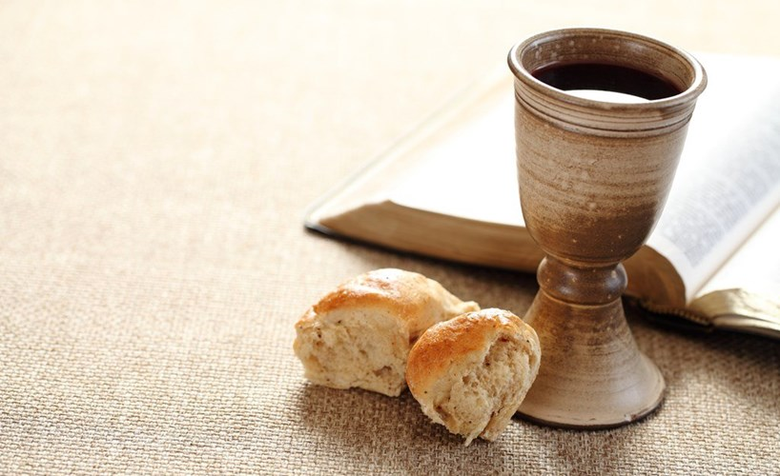
TIỆC THÁNH

Slide 25
1.
Tiệc thánh Chúa ban mọi sứ đồ, truyền đời đời nên ghi nhớ.
Rằng Chúa chết thay vì chúng sinh, thân báu phải chịu thập hình.

Slide 26
Hồi niệm thân Chúa huyết tuôn vì ta,
nay rao truyền sự chết Chúa ra.

Slide 27
2.
Thập giá Chúa xưa chịu khổ hình, đồ đệ, Phụ Thân xa lánh.
Nhục nhã đớn đau nào thở than, thân nát, huyết hồng giọt tràn.

Slide 28
Hồi niệm thân Chúa huyết tuôn vì ta,
nay rao truyền sự chết Chúa ra.

Slide 29
3.
Cầm bánh nhớ thân Ngài vỡ rồi, thật vì tội ta nên nỗi.
Cầm chén nhắc ta giọt huyết rơi, ban giá cứu chuộc mọi người.

Slide 30
Hồi niệm thân Chúa huyết tuôn vì ta,
nay rao truyền sự chết Chúa ra.

Slide 31
4.
Lạy Chúa thứ tha mọi lỗi lầm, từng phạm điều Cha răn cấm.
Nguyện lấy huyết bôi sạch cả đây, cho xứng đáng dự tiệc này.

Slide 32
Hồi niệm thân Chúa huyết tuôn vì ta,
nay rao truyền sự chết Chúa ra.

Slide 33
5.
Tiệc Thánh nhắc ta ngày phước hạnh, ngày dự tiệc Chiên Con Thánh.
Lòng nóng nảy trông Ngài tái lâm, chung kết cõi đời lạc lầm.

Slide 34
Hồi niệm thân Chúa huyết tuôn vì ta,
nay rao truyền sự chết Chúa ra.

Slide 35

‘Lạy Cha chúng con ở trên trời
Danh Cha được tôn thánh;
Vương quốc Cha được đến,
Ý Cha được nên, ở đất như ở trời!
Xin cho chúng con hôm nay thức ăn đủ ngày;

Slide 36
Xin tha tội cho chúng con,
Như chúng con đã tha những kẻ có lỗi với chúng con;
Xin đừng để chúng con bị cám dỗ,
Nhưng cứu chúng con khỏi điều ác!
(Vì vương quốc, quyền năng, vinh quang đều thuộc về Cha đời đời,A men)

Slide 37
Ha lê lu ha lê lu gia.
Ha lê lu ha lê lu gia.
Ha lê lu ha lê lu gia.
Ha lê lu gia A men.

